Slide 1
El derecho humano a la educación en la agenda de Desarrollo Post-2015
Un camino largo y complejo …en la vía rápida
Celita Eccher Secretaria General del ICAE

Slide 2
Un proceso complicado hace un años, ahora aún más

Slide 3
Un panorama con múltiples actores y procesos simultáneos que ameritan participación activa en los debates

Slide 4
¿Cómo transformar esto en instrumentos pedagógicos, que sirvan para que las organizaciones puedan influir?
Notes:
En el último año ha habido un énfasis en entender el proceso y en posicionarnos en las Consultas temáticas y en las reuniones del Panel de Alto Nivel de Personas Eminentes. En el caso de las consultas temáticas, las organizaciones de educación nos enfocamos por supuesto en la consulta de educación, pero también en la de Desigualdad, Medio Ambiente Sostenible y Empleo, temas que sin lugar a dudas intersectan en nuestra agenda.

Slide 5
Estrategias
Reconocer que es una agenda interseccionalizada
Mensajes clave
Alianzas
Notes:
La agenda de desarrollo de los ODM del 2000, si bien fue la primera agenda interseccionalizada para atacar la pobreza y promover el desarrollo, para el caso de educación –uno de sus primeros objetivos- falló en plasmar la perspectiva amplia de la educación como un derecho humano para todos y todas a lo largo de toda la vida. El ODM 2 solo se enfocó en la enseñanza primaria universal, representó un retroceso en la agenda en comparación con las metas EPT de la UNESCO establecidas en Dakar en abril del 2000 y la Agenda para el futuro de CONFINTEA V.
Esto afectó a las OSC de educación, porque de alguna manera forzó a las organizaciones a tomar un rol defensivo de los acuerdos y las reivindicaciones alcanzadas hasta el momento.

Slide 6
Mensajes CLAVES
Notes:
La situación es crítica y es tan crítica que tenemos que reiterar una y otra vez el marco de los derechos humanos, además de plantear educación a lo largo de toda la vida, alfabetización de personas adultas y el enfoque de género.
A lo largo de estos últimos 13 años las OSC hemos estado desarrollando mensajes de incidencia para defender la educación como un derecho humano (“back to basics, como dirían los gringos”), y en el caso del ICAE con una especial atención a la deuda del los ODM: educación a lo largo de toda la vida, alfabetización de personas adultas y el enfoque de género.
No es una agenda reactiva, pero la situación es crítica.

Slide 7
Las Alianzas
La creación y fortalecimiento de la alianzas ha tenido que superar el reto que implica mantener un rol defensivo de nuestras agendas.
El ritmo apresurado y cambiante de este proceso nos obligó a hacer una pausa CORTA para darnos cuenta que ya teníamos una gran trecho recorrido, y que nuestros mensajes estaban enmarcados en la misma perspectiva.
Notes:
La creación y fortalecimiento de la alianzas ha tenido que superar el reto que implica mantener un rol defensivo de nuestras agendas. Muchas organizaciones, inicialmente, se cerraron a la posibilidad de que sus mensajes clave se perdieran en una agenda de reivindicaciones amplias como lo son los derechos humanos.

Slide 8
El camino de las alianzas es largo y no es ajeno
Agenda de CONFINTEA V
Metas EPT
Río +20
GRAP / FSM
Post 2015 …y más allá!!
Notes:
El ritmo apresurado y cambiante de este proceso nos obligó a hacer una pausa CORTA para darnos cuenta que ya teníamos una gran trecho recorrido, y que nuestros mensajes estaban enmarcados en la misma perspectiva. Este reconocimiento ha sido la piedra angular de nuestro trabajo conjunto.
Es así como hemos retomado las metas de la EPT, los acuerdos del FISC, el trabajo conjunto para la conferencia de Río, etc, y hemos decido avanzar en una agenda común para la educación.

Slide 9
Pasos que han dejado huella en el proceso
Consulta Mundial sobre la Educación, Dakar, Marzo 2013
Consulta Regional: Realizando el Futuro que Queremos en América Latina y El Caribe, Guadalajara, Abril 2013
Notes:
Dakar: La reunión de la Consulta Mundial sobre la Educación, celebrada en Dakar en marzo 2013, demuestró, una vez más, la complejidad de este proceso. La sociedad civil y los movimientos sociales tuvieron que estar muy alerta, y trabajar de forma coordinada con el fin de proteger el marco de derechos humanos. En el documento final de esta reunión, el logro del trabajo coordinado de la sociedad civil se puso de manifiesto: una de las principales conclusiones de la reunión fue la necesidad de formular una super meta de educación “equitable quality lifelong education and learning for all”.
Guadalajara: La CONSULTA REGIONAL: REALIZANDO EL FUTURO QUE QUEREMOS EN AMÉRICA LATINA Y EL CARIBE: HACIA UNA AGENDA DE DESARROLLO POST‐2015, generó un trabajo coordinado de las OSC de Educación integrado por organizaciones internacionales y regionales como ICAE, CEAAL y CLADE, así como organizaciones nacionales, en su mayoría mexicanas. Hubo gran fluidez en el trabajo del grupo, gracias a la coordinación previa de la mayoría de las organizaciones participantes en la preparación de pronunciamiento conjunto que alcanzó la adhesión de más de 30 organizaciones de la región. Este pronunciamiento, a su vez, hizo que de manera general entre la sociedad civil y los otros grupos se hablara de la importancia de la educación más allá de la escolaridad y del nivel básico.

Slide 10
El panorama actual
Apoyo a la formulación de una meta de educación en la nueva agenda de desarrollo
Pero con una visión restrictiva de la educación
Notes:
El panorama actual es incierto, si bien nuestros esfuerzos se han traducido a un creciente apoyo a la formulación de una meta de educación en la nueva agenda de desarrollo, hemos observado con preocupación que en los tres informes que se han presentado al Secretario General como contribuciones para el desarrollo de su informe, se mantiene una visión muy restringida de la educación. Ésta se relaciona principalmente con el empleo considerando que debería orientarse hacia el mundo del trabajo como una dimensión más amplia y rica en contenidos del desarrollo humano para la vida, y se reducen los estándares de resultados de aprendizaje medibles. Estos parámetros no reflejan el alcance y los objetivos de la educación en toda su amplitud como derecho humano fundamental.

Slide 11
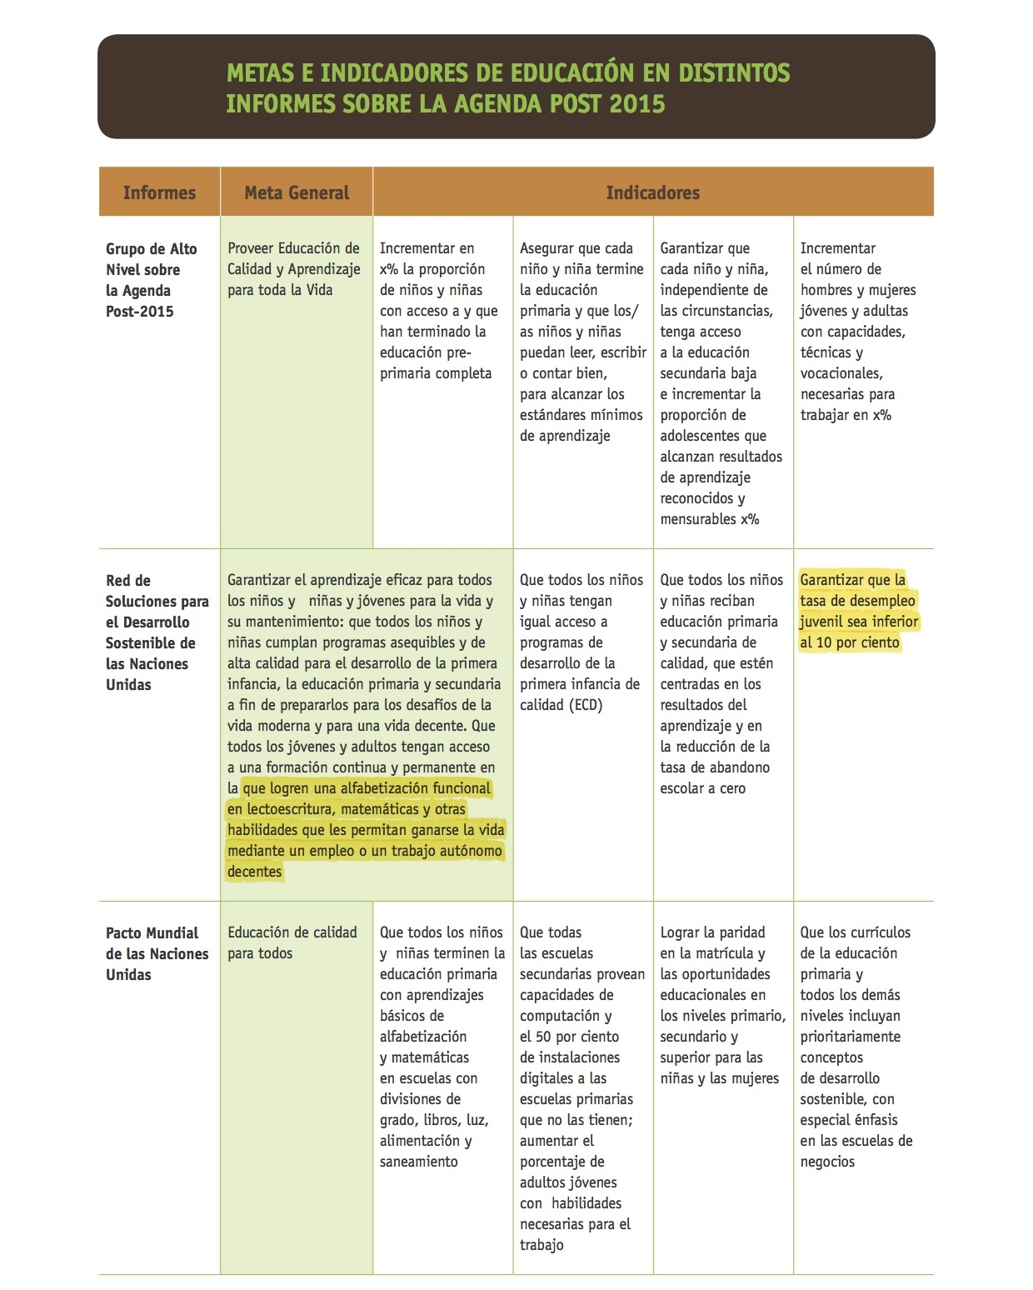
CLADE

Slide 12
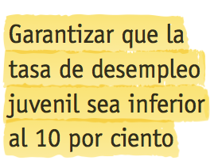
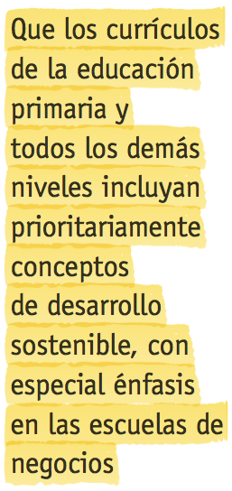
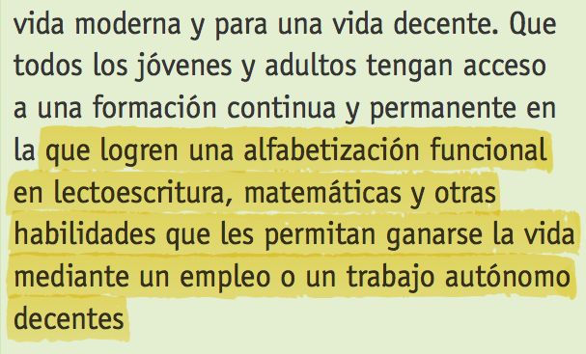
DESTAQUES

Slide 13
Próximos pasos
Asamblea General de la ONU en septiembre de 2013, y más concretamente a la Reunión Plenaria de Alto Nivel sobre los Objetivos de Desarrollo del Milenio.
Primera reunión del HLPF → Para las ONGs trabajando desde la educación la AG 2013 va a significar otro paso en el fortalecimiento de las alianzas

Slide 14
Para recibir información sobre estos procesos:
voicesrising@icae.org.uy

